Slide 1
スマートシティの実現と課題
経済学部 3年 河津誠之
山崎雄莉
深尾佳世

Slide 2
目次
本研究の背景・目的
第1章 スマートシティとは
第2章 詳細
第3章 日本の事例
第4章 世界から見て
第5章 ヒアリング
要約
参考文献

Slide 3
本研究の背景・目的
背景
人口増加による世界中のエネルギー消費の増加、環境問題のために低炭素社会の実現が課題となっている現在、この問題を解決できる可能性を持つ「スマートシティ」は世界で取り組まれている。
目的
今後さらに普及していくためにはどうすればいいのか、そしてその課題を研究していく。
Notes:
再生可能エネルギーは出力の変動が激しく、大量導入により電力ネットワークに電圧の上昇、周波数調整力の不足といった課題が生じる。また、東日本大震災後は、電力ネットワークにとって節電、ピークカットが急務に。
このような課題に対応するため、エネルギー管理システムや蓄電池等のIT技術を活用し、電気に加え、熱、交通も含めたエネルギーの効率的なシステムが「スマートコミュニティ」。

Slide 4
第1章 スマートシティとは

Slide 5
概要
スマートシティとは
IoTの先端技術を用いて、基礎インフラと生活インフラ・サービスを効率的に管理・運営し、環境に配慮しながら人々の生活の質を高め、継続的な経済発展を目的とした新しい都市のこと。
定義
市民の生活の質を高めながら、環境負荷を抑えつつ健全な経済活動をうながすことでさらなる成長を続けられる新しい都市の姿。
Notes:
モノのインターネット（IoT）とは、様々な「モノ（物）」がインターネットに接続され（単に繋がるだけではなく、モノがインターネットのように繋がる）、情報交換することにより相互に制御する仕組み。

Slide 7
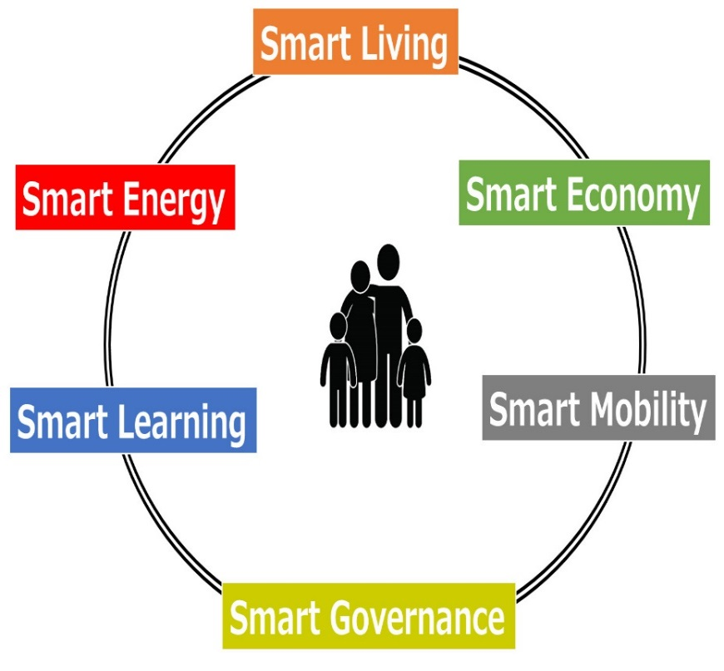
概要
スマートシティは「6つのスマート」の集合体で構成されている。
Smart Living(スマートリビング・生活)
Smart Energy(スマートエネルギー・環境)
Smart Economy(スマートエコノミー・経済)
Smart Learning(スマートラーニング・教育)
Smart Mobility(スマートモビリティ・交通)
Smart Governance(スマートガバナンス・行政)

Slide 8
第2章 詳細

Slide 9
スマートシティの実現により可能になること
1. 電力の効率利用
従来は需要に対し適切に配給されていなかった電力を、スマートグリッドと呼ばれる次世代送電網システムにより、地域全体をネットワーク化することで効率良く消費者が利用できるようになる。
2. 電気自動車の普及
官民一体となって電気自動車の普及を目指し、充電インフラ整備や、システム開発が行われる。その結果、電気自動車の充電ステーションは一気に増加する。
Notes:
スマートグリッド（次世代送電網）とは、電力の流れを供給側・需要側の両方から制御し、最適化できる送電網。 専用の機器やソフトウェアが、送電網の一部に組み込まれている。

Slide 10
スマートシティの実現により可能になること
３．デジタルサイネージの活用による環境負荷の低減
IT技術の発達で、屋外のあらゆる場所でデジタルサイネージ（電子看板）を使ったリアルタイムの情報発信が可能になる。その結果ペーパレス化が進み、CO2削減、環境負荷低減、自然資源の保護に繋がる。
４．高齢化社会を見据えた高齢者見守りサービスの普及
医療や介護の分野では、高齢化が進む将来の日本を見据え、緊急時の通報サービスや、スマートデバイスを活用した見守りサービスを普及させていき、さまざまな角度から高齢者を見守ることを可能にする。
Notes:
スマートデバイスは、パソコンやメインフレーム、ワークステーションなどの既存のコンピュータの枠にとらわれない情報機器の総称を指す。

Slide 11
メリット
地域全体でエネルギーの管理（エネルギー最適化）を行える
太陽光発電や燃料電池などを導入することで、地域的な停電を防ぐことも可能
ピークカットやピークシフトが容易
IT・交通インフラなども整う
電気自動車によって騒音・大気汚染が減る
イメージがよい

Slide 12
デメリット
導入するのに多額のコストと大量の時間が必要
現在は実証研究段階
システムが複雑(高齢者のトラブルが起きやすい)
ネットワークのトラブル・ダウンに弱い
住民全員が環境に興味があるわけではない

Slide 13
課題
⼀般的な課題
初期費⽤の捻出・確保
住⺠・コミュニティの参画（PPPエコシステム形成）
計画段階におけるスマートシティ施策がもたらす具体的な効果・メリットの整理
⾏政に内在する課題
初期費⽤の捻出・確保
業務の縦割り、困難な部⾨間連携
全体における優先度
Notes:
例えば、住宅をスマートハウスにするには通常の住宅に比べて300万円から700万円の追加投資が必要になる

Slide 14
課題
ビジネスモデルに関する課題
採算性を確立したビジネスモデルの構築
サービス内容についての課題
市民のニーズにこたえること
運営方法についての課題
目的や方向性を参加者全員で統一
産業的な課題
技術や製品のコストダウン化
行政支援の課題
規制の緩和や特区申請のような政策

Slide 15
スマートコミュニティ構想普及支援事業費補助金
事業概要
スマートコミュニティの全国各地への
普及を目指し、地域の状況に根ざした
スマートコミュニティの構築に向けた
事業化可能性調査を実施し、事業計画を
策定する。
補助金
平成26年度予算案2.7億円
Notes:
スマートコミュニティ：ＩＴと蓄電池の技術を活用し、従来コントロールを行うことが困難であった需要サイドを含め、地域におけるエネルギー管理を可能とする分散型システム

Slide 16
次世代エネルギー技術実証事業費補助金
事業概要
再生可能エネルギーの賦存は地域ごとに特色が
あり、地域の大学・企業には個性ある技術が
存在しているため、次世代エネルギー・社会実証
事業を補完する技術やアイデアを活用し、地域の
エネルギー事情に応じたスマートコミュニティを
確立していくことが必要である。
本予算では、スマートコミュニティ導入における
技術的・制度的課題を解決するための実証を行う。
補助金
平成26年度予算案12.5億円
Notes:
賦存（ふそん） 天然資源が，利用の可否に関係なく，理論上算出されたある量として存在すること。

Slide 17
第3章 日本の事例

Slide 18
豊田市 次世代エネルギー・社会システム実証事業
平成22年に豊田市は国から「次世代エネルギー・社会システム実証地域」に選定され、市と先進企業・団体が協力して「豊田市低炭素社会システム実証推進協議会」を設立し、次世代の低炭素社会システムの構築に向けた実証を進めた。
具体的には、家庭内、移動中、移動先、生活圏・コミュニティ全体と、生活動線に沿ったエネルギー利用の最適化により、無理なく、無駄なく、快適な暮らしの実現を目指すこと。
50の企業・団体と共に進められた実証期間の終了後、平成27年に「豊田市低炭素社会システム推進協議会」と名称を改め現在は活動している。

Slide 20
成果
 | 当初目標 | 成果
CO2削減率 | ３０％ | ３０.1％
CO2削減量 | ２６５,０００ｔ | ２６４,７４０ｔ
省エネ | ２５％ | ２８％
ピークシフト | ２５％ | ３３％
Notes:
豊田市のCO2削減目標 いずれも1990年度（平成2年度）比
2050年 必達50％削減・チャレンジ70％削減
2030年 必達30％削減・チャレンジ50％削減

Slide 21
Notes:
CPP:ピーク別料金
ピーク時に電気料金を値上げすることで、各家庭や事業者に電力需要の抑制を促す仕組
①時間帯に応じて異なる料金を課すもの（＝「時間帯別料金（Time of Use：TOU）」）、
②需給がひっ迫しそうな場合に、事前通知をした上で変動された高い料金を課すもの（＝「ピーク別料金（Critical Peak Pricing：CPP）」）

Slide 22
課題

Slide 23
市民の声
「どう節約すると、どれだけ効果が出るのかＨＥＭＳで確認するのが楽しい。」
「ＥＤＭＳの表示画面が青色のときに掃除や洗濯をするようにしています。特に、難しい操作は必要はない。」
「毎日ＰＨＶで通勤していますが、３ヶ月でガソリンはまだ残っている。」
「システムが最適化をしてくれるので、 無理をしないでエコに取り組めるのが気に入っている。」
「以前のマンションに比べて光熱費が安くなった。」
次世代エネルギー・社会システム実証事業 最終報告 （豊田市） より引用

Slide 24
Notes:
日本で進められてる関連事業は構想段階を含めると、100以上にもなる
政府支援を受けた都市・地域は全国で22ヶ所にのぼる

Slide 25
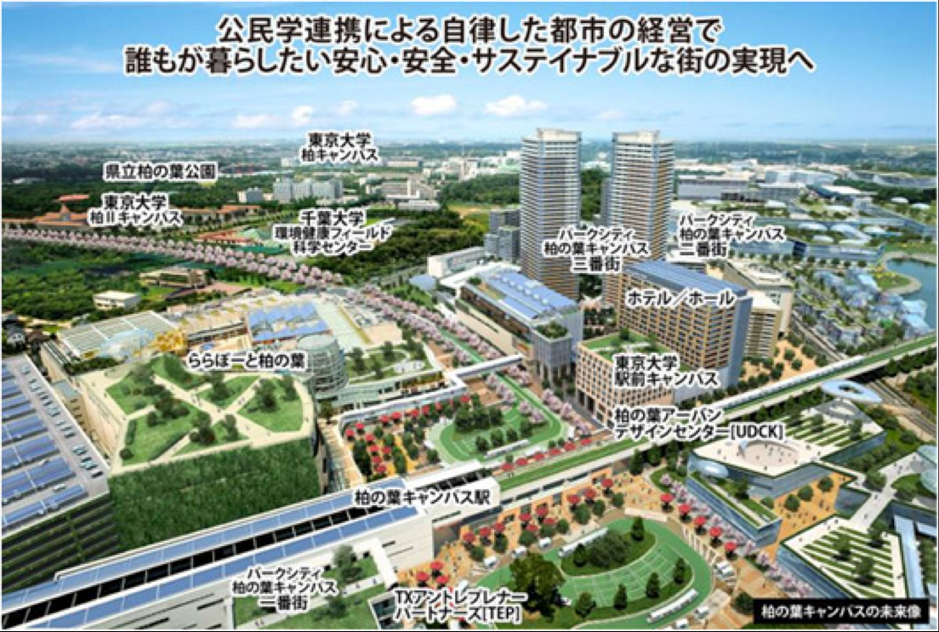
事例① 千葉県柏市・柏の葉地区
柏の葉地区のスマートシティ構想の軸
①環境共生都市
②新産業創造都市
③健康長寿都市
Notes:
2012年11月に「ICT 街づくり推進事業」のモデル都市として選定された千葉県柏市にある柏の葉地区は公共×民間×大学の”公民学”が連携して、スマートシティ構想への取り組みが行われている。
このように柏の葉スマートシティでは、地域内でのエネルギー需給のコントロールといった、従来国内で考えられてきたようなスマートシティの概念を超えて、公民学の連携による新産業の創造や、高齢化社会に対応した街づくりが行われており、本当の意味での住みやすい未来都市の建設が進められている。
①環境共生都市…スマートグリッドの構築や太陽光や風力などの再生可能エネルギーの利用にも力を入れ、「省エネ・創エネ・蓄エネ」を目指している。
②新産業創造都市…東京大学らの主導により、学術・研究機関やインキュベーション施設を活かした新産業の創出を展開。
③健康長寿都市…予防医療を基本とする医療ステーションを設立し、健康増進プログラムの普及を図っている。
インキュベーション 設立して間がない新企業に国や地方自治体などが経営技術・金銭・人材などを提供し、育成すること。

Slide 26
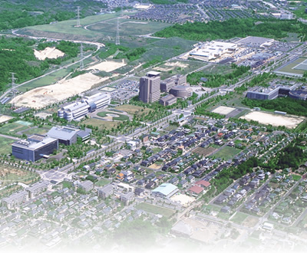
事例② けいはんな学研都市 （関西文化学術研究都市）
この地域では、住宅やビルのエネルギー需給を管理するシステムを、地域のエネルギーを統括する地域エネルギー・マネジメント・システムと連動することで、地域全体で最適な電力の配分を実現している。
Notes:
京都府、大阪府、奈良県の3府県8市町にまたがる丘陵地域に位置し、大学や企業、国際電気通信基礎技術研究所や国立国会図書館関西館などの研究機関が数多く立地している。また大規模な宅地開発も進んでおり、住民を交えた実証実験を行うのに最適なフィールドである。
これらの実証実験が成功したことで、このモデルを「けいはんなエコシティモデル」としてビジネス化し、東北地域への復興に役立てたり、海外諸国への展開していくことを目指している。このように、日本で成功を収めたスマートシティの先進事例をモデル化し、モデルごと海外へ輸出されるケースが増えていくことが期待されている。
地域エネルギー・マネジメント・システム（CEMS） 家庭部門で20％、交通部門で2030年までに40％のCO2削減を目指す。

Slide 27
第4章 世界から見て

Slide 28
事例③ ニューヨーク
LinkNYCプロジェクト
古くなった公衆電話をWi-fiのホット
スポットへ変えるという取り組み。
無料のWi-fiを提供（半径約45m以内）し、
また、充電もできる。
タブレット画面からは地図や経路を調べる
こともでき、さらに国内通話無料。
設置コストは今後の広告の売り上げで賄う。
Notes:
2015年末までに500箇所に設置
閑静な住宅地など向けにスクリーンのないタイプも用意
最終的に1万箇所の設置を目標としている
運用開始までに2億ドルのコストが見積もられているが、5億ドルの経済効果が期待されている

Slide 29
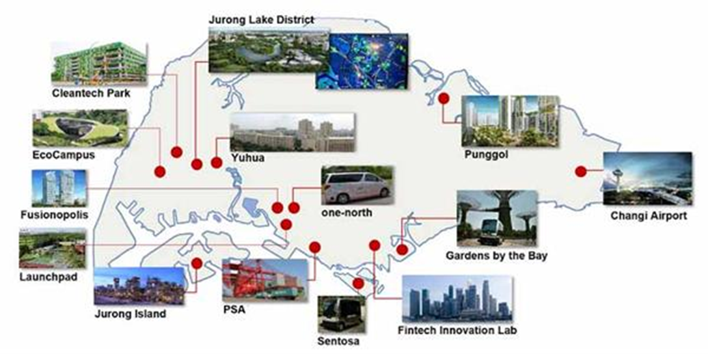
事例④ シンガポール
Smart Nation
これは国の至るところにセンサーを設置してさまざまなデータを集約・活用し、安全で暮らしやすい国をつくるというもの。
具体例として、タクシー待ちの行列の長さをビデオでモニタリングしてタクシー利用者に待ち時間を知らせるというものがある。
⇒市民や観光客は移動手段を選択しやすくなり、タクシー会社はより多くのタクシーを必要とする場所を知ることができる。
Notes:
紹介したタクシーの事例以外にも、便利で安全な交通、物流、エネルギー供給、ヘルスケアなどのサービスの実現を目指している。
情報通信開発庁（IDA）は2014年に、世界初の「スマート国家」の実現に向け、各種センサーを全土に据え付け、得た情報を各省庁が共有し、速やかに国民のニーズに対応する体制を整える、と発表した。計画名はスマート・ネーション・プラットフォーム（SNP）で、センサー1,000個（監視カメラを含む）を人の往来の多い場所に設置し、街灯、人通り、交通監視カメラ、気象・環境といったデータを集約し、それに基づいてより便利で安全な公共サービス実現を目指すプロジェクトである。
さらに、患者にセンサを取り付けインターネットを通じて行う遠隔医療（スマートヘルス）の試験を開始している。高齢化はシンガポールに限定された問題ではなく、WHOによると2025年までに地球上で8億人が65歳になると予想されている。
街灯、自動車のスピード、人通り、気象・環境

Slide 30
スマートシティ・プロジェクト
Notes:
日経BPクリーンテック研究所が全世界のスマートシティ・プロジェクトをリストアップしたところ、世界35カ国にわたり総数は400に達したことが分かった（2011） 2013年で608
国家戦略としてエコシティを推進している中国が165カ所で最も多く、続いて米国・カナダの北米の87カ所、欧州の72カ所と続く
400のスマートシティ・プロジェクトを国・地域別に分類すると、新興国については中国を筆頭に237プロジェクト、先進国は米国を中心に163となった。新興国の方がよりスマートシティ化が盛んである。
新興国、先進国を問わず、各国がスマートシティに注目しているのは、人口増加や高齢化、都市化などに伴う多くの課題をまとめて解決できる有力な手段だと見ているから。
特に、住民の生活の質を向上させながらも二酸化炭素や廃棄物の排出量を減らし、持続的な成長の原動力となることを期待している。

Slide 31
Notes:
スマートエネルギーが2020年までに最も急成長する分野になる 年間成長率25.2%

Slide 32
世界のスマートシティ市場の規模は2030年 までに4000兆円に達すると予想されている。
Notes:
わが国でもスマートシティを構築するための基礎インフラをパッケージにして海外に輸出するため、企業における商品化、技術開発などの新しい取り組みが行われている

Slide 33
経済効果

Slide 34
スマートシティ・プロジェクト
新興国
現時点で最もスマートシティへの取り組みが目立つのは中国。
他のアジア地域に広がり、将来はアフリカ諸国にも波及すると見られる。
人口増加に伴う都市への人口集中が大きな課題。
⇒環境負荷の低い新しい都市づくりによって解決しようという機運が高まっている。
Notes:
インドでも今後の都市計画にスマートシティ化を盛り込もうとしている。
中国やインドは，急速な経済成長に伴う電力需要の増加に対応するために新規の電力網の整備を目的としている。

Slide 35
スマートシティ・プロジェクト
先進国
低炭素社会への移行、少子高齢化に伴う高齢者や健康対策などの観点を盛り込んだスマートシティ・プロジェクトが数多く始まっている。
先進国にはスマートシティに注力する目的がもう一つある。
⇒新興国が都市開発を行うとき、マスタープランの段階から参画することで、各種の技術や製品、運用ノウハウなどを盛り込んだスマートシティのパッケージを輸出すること。
Notes:
米国は老朽化した既存の電力網を改善し，安定した給電を提供するために設備の更改を目的としている。
日本では地球温暖化対策や電力自給率向上を目的とした再生可能エネルギーの導入促進に対応するために発電量の変動を吸収するシステム構築や運用を中心とした再生可能エネルギー大量導入対応型スマートコミュニティが基本的な考え方である。

Slide 36
第5章 ヒアリング
Notes:
豊田市 企画政策部 未来都市推進課 杉浦栄紀

Slide 37
Q1.豊田市の実証事業の背景は何か？（複数回答）
A1.地球温暖化対策、市民の暮らし向上、新エネルギー普及拡大、町の活 力増大
Q2.豊田市の実証事業は市民にどのくらい浸透していたか？
A2.ある程度していた

Slide 38
Q3.豊田市のスマートシティ計画の成果はどうだったか？
A3.ある程度あった
Q4.豊田市のスマートシティ計画について、今後の見通しは？
A4.徐々に増やす計画

Slide 39
Q5.成果があった理由は？
A5.スマートハウスを条件にした市の土地の売却、スマートハウスの建設 につながった。
Q6.今後、実証事業を全国に展開する可能性と課題は？
A6.環境によい街づくりに住民や行政が積極的であれば全国に展開することができる。課題は初期投資の高さ。

Slide 40
Q7.今後、もっと環境によい街づくりやスマートシティが
普及するには何が必要か？
A7.街を作っても人が住まない、家が売れないでは意味がないため、ノウハウをもった住宅関連企業の協力が必要。

Slide 41
要約 課題
初期費用の高さ
ex.住宅をスマートハウスにするには何百万円もの追加投資が必要
住民自身の環境に対する意識
住民がメリットを見出せない
企業間の連携・協力
これらの課題は世界共通！！

Slide 42
要約 まとめ
スマートコミュニティの補助制度の普及
技術や製品のコストダウン（技術開発）
住民に対してのスマートコミュニティ事業の成果の公開や広報活動
市民・行政・企業の連携
世界各国がスマートシティの発展のために連携
Notes:
国内の事業を通じて完成度の高いスマートシティ・モデルを完成させることができれば、パッケージとして海外展開

Slide 43
参考文献
スマートシティ（Smart City） とは | IoTニュース：IoT NEWS
https://iotnews.jp/archives/1218
【連載企画】日本のスマートシティプロジェクトから持続可能な未来を考える
https://www.abeja.asia/o2o/leading-edge-technology/post-8202/
国内のスマートシティ構想はどこまで進んでいるか？ | CHANGE-MAKERS
https://www.change-makers.jp/technology/11277
スマートグリッド.net
http://xn--qckr5ash6jrdvg.net/
スマートグリッド・スマートコミュニティ
http://www.meti.go.jp/policy/energy_environment/smart_community/
一般社団法人新エネルギー導入促進協議会のスマートコミュニティ関連施策
http://www.nepc.or.jp/smartcommunity/index.html
米国におけるスマートシティに関する取り組みの現状 - ジェトロ
https://www.jetro.go.jp/ext_images/_Reports/02/bbaea2a997300b76/reportsNY_201510.pdf

Slide 44
参考文献
スマートシティの特徴 | メリットデメリット.com
http://xn--9ckaldc9ld2ee.com/energy/smartcity.html
世界400カ所のスマートシティ・プロジェクトを分析して見えたこと
http://www.nikkei.com/article/DGXNASFK17040_X11C11A1000000/
すべての公衆電話をWi-Fiキヨスクにする「LinkNYC」、次なる都市に向けた動きへ
http://www.huffingtonpost.jp/shintaro-eguchi/wifilinknyc_b_11216230.html
スマートシティに関する 世界の最新ベストプラクティスご紹介
http://www.ipsj.or.jp/event/sj/sj2015/l2ist800000004av-img/Session1.pdf
経済産業省：次世代エネルギー・社会システム協議会（第18回）配布資料
http://www.meti.go.jp/committee/summary/0004633/pdf/018_06_02.pdf
次世代エネルギー・社会システム実証事業成果報告【平成２６年度報告】
http://www.nepc.or.jp/topics/pdf/150330/150330_2.pdf
Smart Nation Singapore
https://www.smartnation.sg/

